Slide 1

浙江传媒学院信息安全协会
2024-2025年度
社团工作总结

Slide 2



行业PPT模板http://www.1ppt.com/hangye/
社团概述
01
Association Overview
社团章程、财务及宣传制度
目录
02
特色活动
Daily Activities
纳新活动、校赛
CONTENTS
03
科研竞赛成果
Research competition achievements
校队 She11ud0 所获省级、国家级比赛成果
04
下年度工作计划
Next year's work plan
认识不足、总结经验

Slide 3

Association Overview
社团概述
社团全称浙江传媒学院信息安全协会，简称浙传信安协会，凡属浙江传媒学院的全日制学生，对网络安全及计算机技术有兴趣者均可申请加入本协会。
01

Slide 4




社团宗旨
协会的宗旨是为网络安全爱好者提供一个研究、交流的平台，营造一个学习、讨论的良好氛围
01
社团致力于加强学生在网安领域的技能，为职业发展打下基础。
02
社团致力于传播安全攻防知识，提高广大师生的网络安全意识。

Slide 5
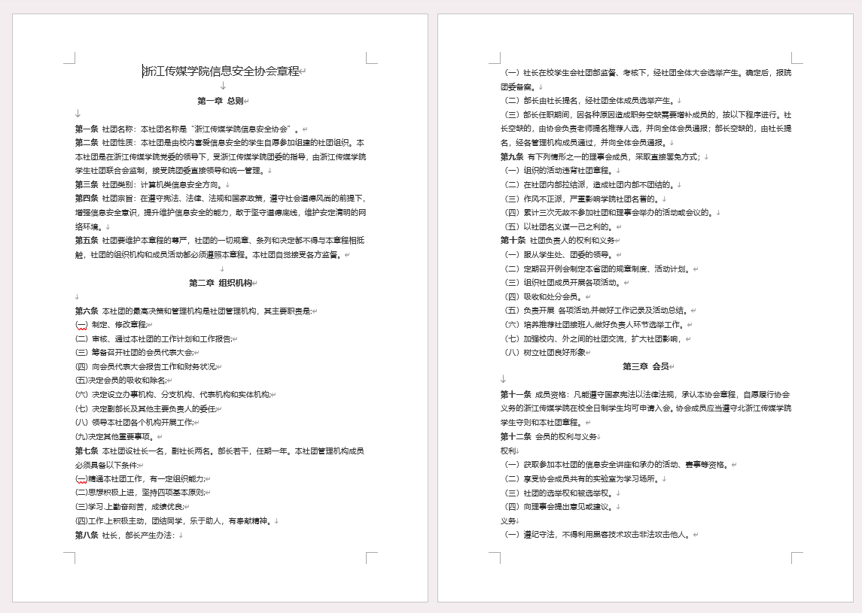
社团章程

Slide 6
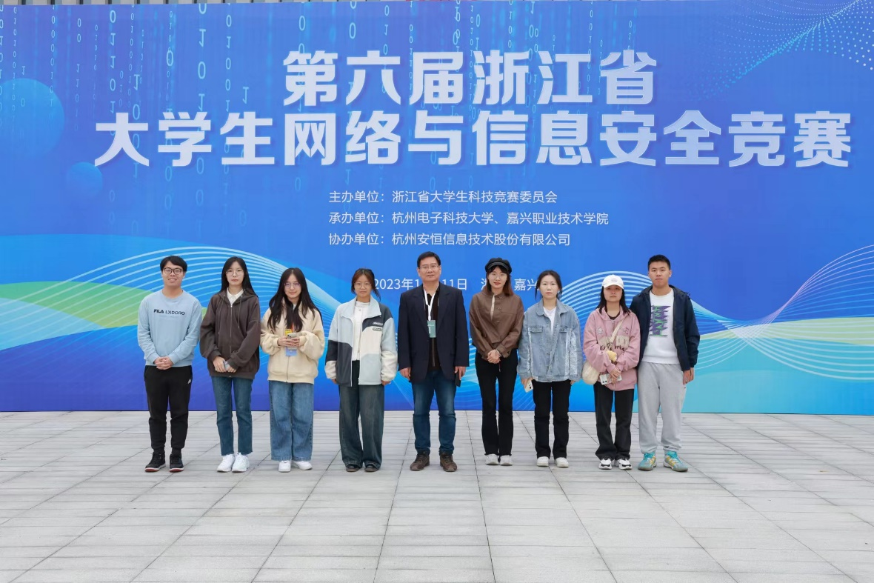
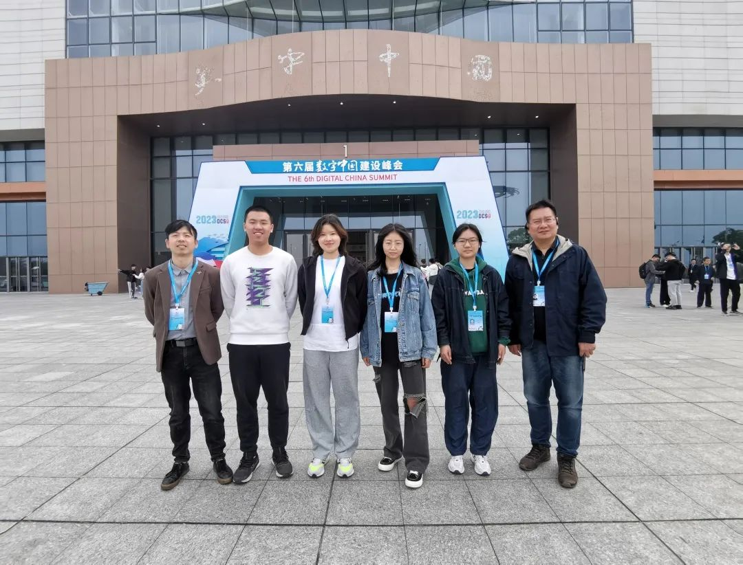
社团成员组成
ACTIVITY OF DESIRED RESULTS
社团指导教师
俞承杭老师 林引盈老师
俞承杭老师负责带队外出参加比赛以及专业技术性指导，林引盈老师负责社团日常活动的监督

Slide 7


社团成员组成
ACTIVITY OF DESIRED RESULTS
会长
01
社团常驻成员
管理社团经费，负责外联工作
05
副会长
02
组织日常会议与讲座
公众号运行和日常活动宣发
校队成员
04
加入校队 She11ud0 代表学校参与比赛
03
CTF各方向负责人
负责各小组组会及培训

Slide 8
Daily Activities
日常活动
纳新活动、科普宣传活动、校赛。
02

Slide 9

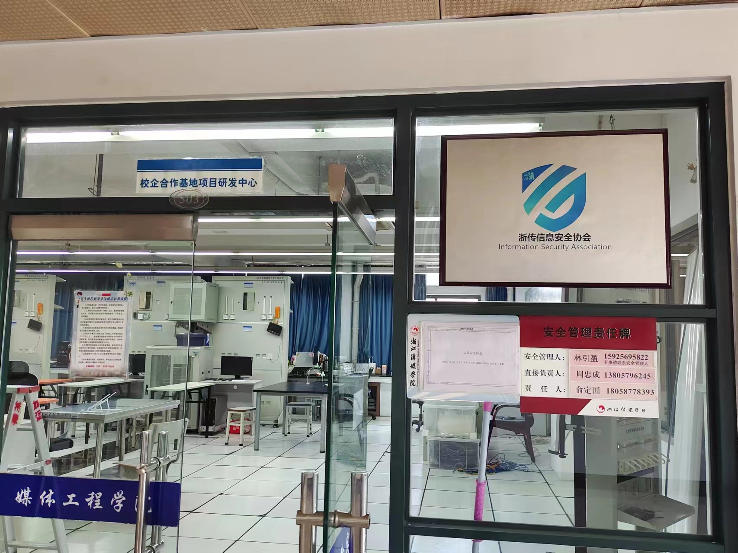
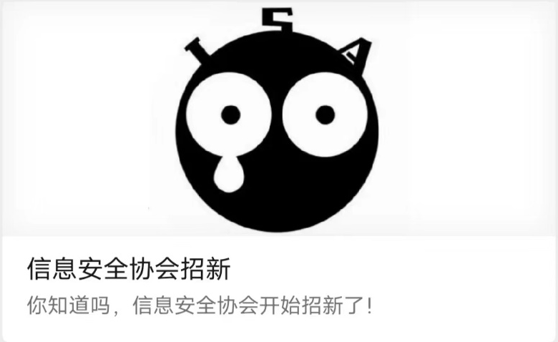
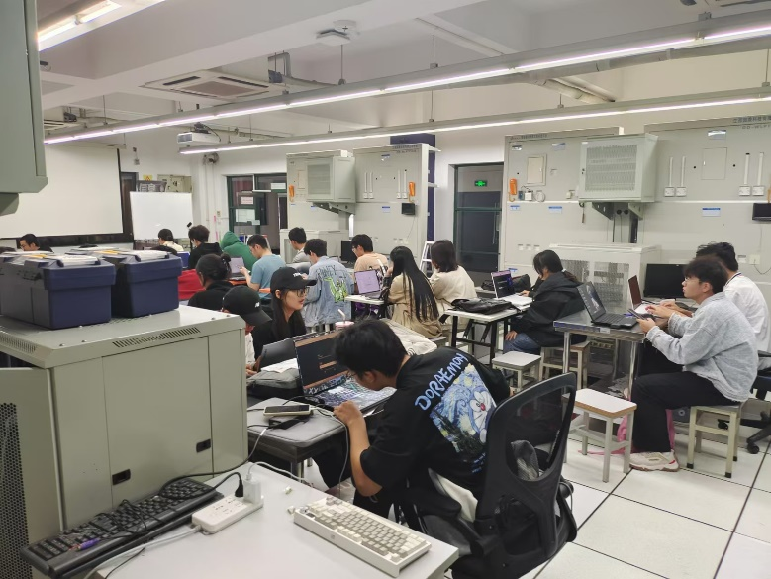

纳新活动
“
纳新活动
2024年下半年面向23、24届本科生招新
”
公众号发布招新信息宣传
每三次集中活动培训
招新宣讲

Slide 10
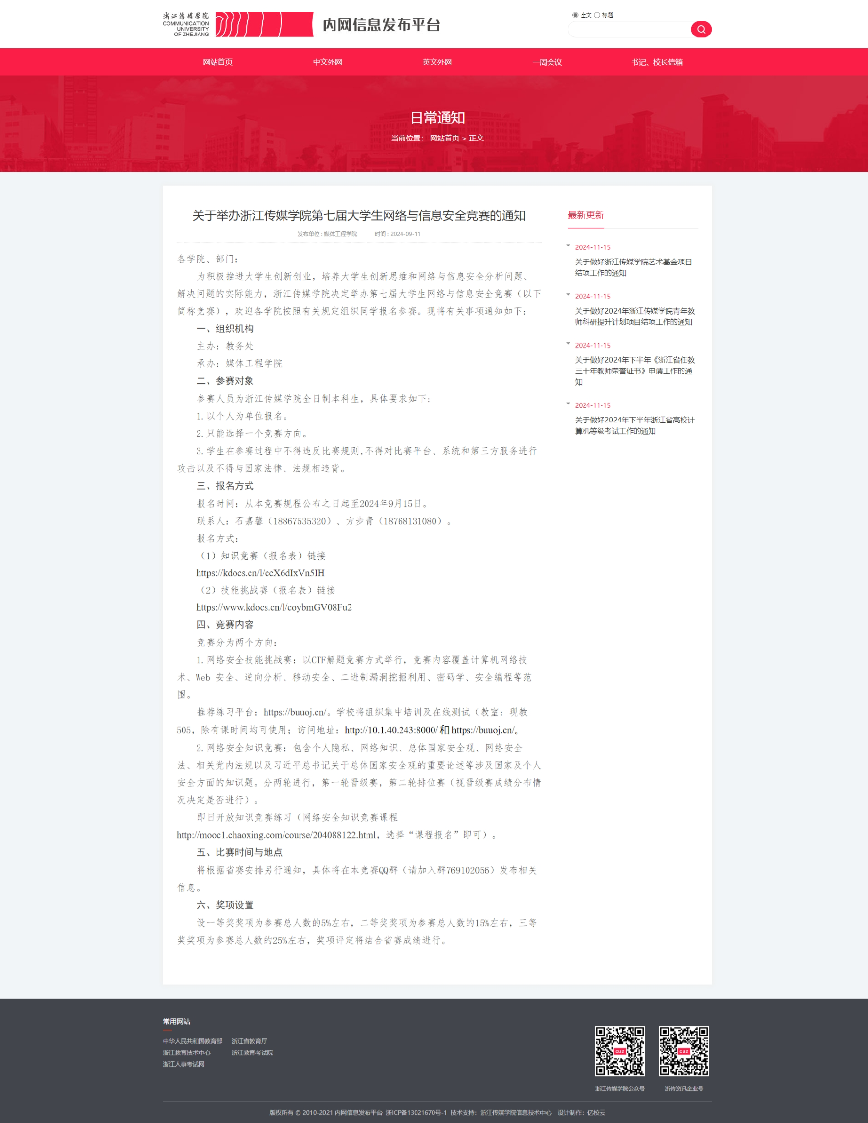
信息安全校赛
校赛每年2次
下半年面向新生开展基础选拔测试赛
上半年面向省赛开展选拔赛
45 人
8 项
校赛选拔人数
省赛获奖

Slide 11

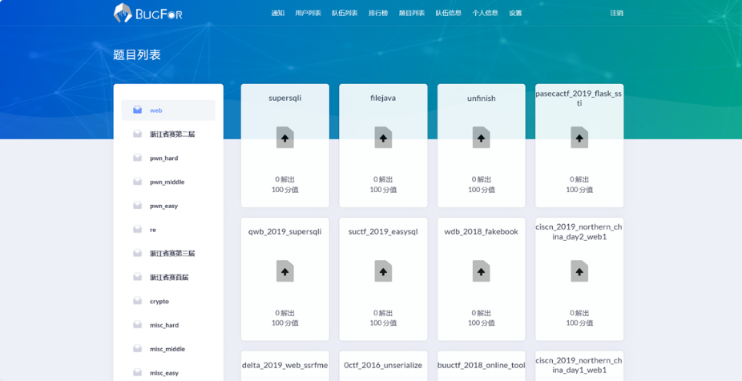
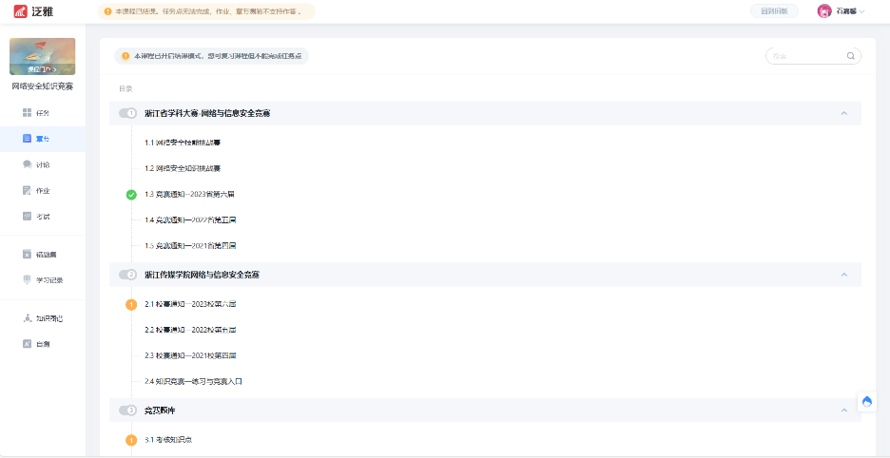
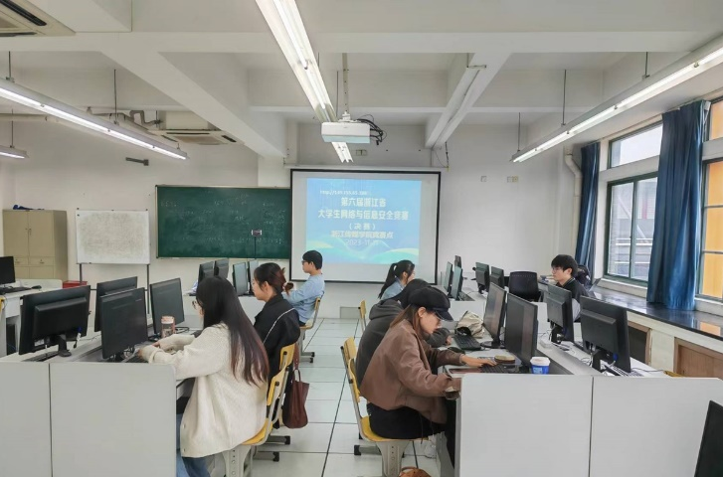
校赛准备
01
03
02
搭建技能训练靶场
知识竞赛培训课程
比赛场地
靶场收集往年各种大型赛事真题及社团成员原创题目供参赛同学练习
在学习通开通知识竞赛课程，并设置模拟考试供同学们练习
选择现代教育中心504、505作为比赛场地，并提前准备好内网环境

Slide 12
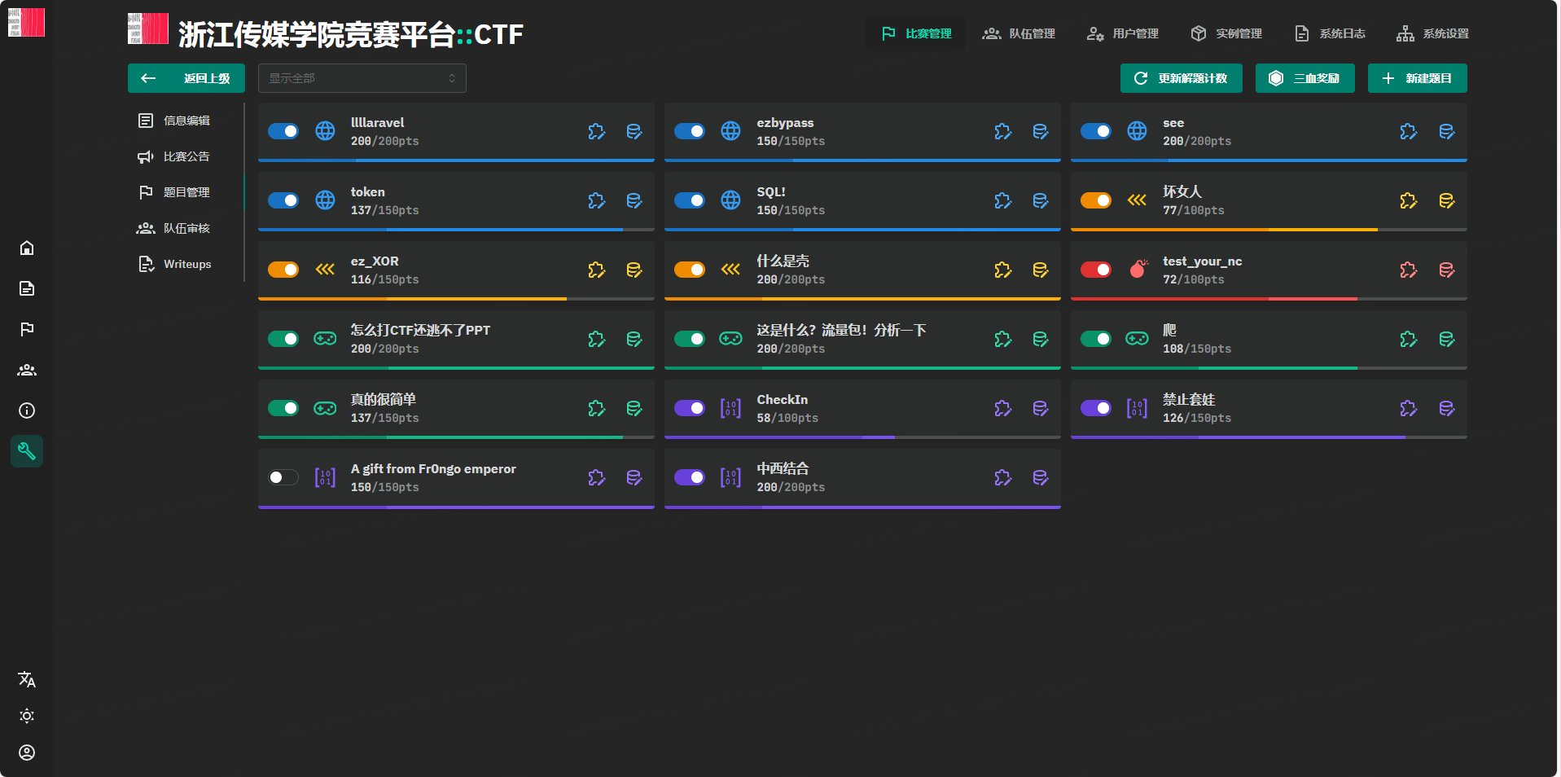
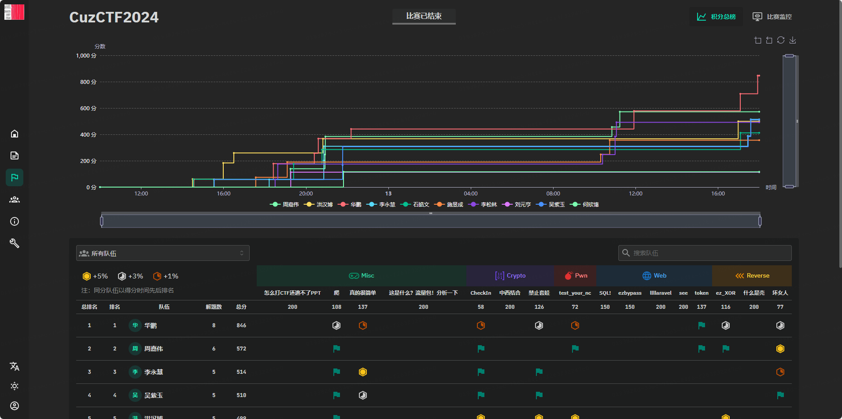
校赛进行

Slide 13

活动创新点
增加知识竞赛部分
与往年只有技能类竞赛不同，本届竞赛增加了知识赛赛道。
技能类竞赛所需门槛高，需要参赛同学具备一定基础和经验，因此只有参加过俞承杭老师独立设置选修课或者经过协会集中训练的同学才有能力报名参赛，参与同学集中在网络工程专业。
而知识赛道考察的是对网络安全相关的知识和能力，我校理工大类专业学生均修过计算机相关课程，有一战之力。第七届浙江省网络与信息安全竞赛报名通道一经开启，我校媒体工程学院学生便踊跃报名，参与学生并不局限于网络工程专业学生。

Slide 14
活动创新点
使用全新的比赛平台
本届校赛的筹备工作由协会全权负责
在技术基础上，比赛采用了专业的开源竞赛平台，搭建于校内的内网服务器，确保校内同学可以方便快捷地参与比赛。同时，提高了系统的稳定性和安全性，为参赛同学提供了更好的体验。
在比赛题目方面，协会成员秉持严谨的态度，独立承担了题目的设计与开发工作。为了进一步提升题目的质量，协会特别邀请了多位优秀毕业生共同参与出题。这些毕业生在校期间表现优异，毕业后在各自的专业领域也有着丰富的实战经验，他们的加入为题目注入了更多的创新性和实践性，让参赛者能够通过比赛收获更有价值的知识与经验。

Slide 15
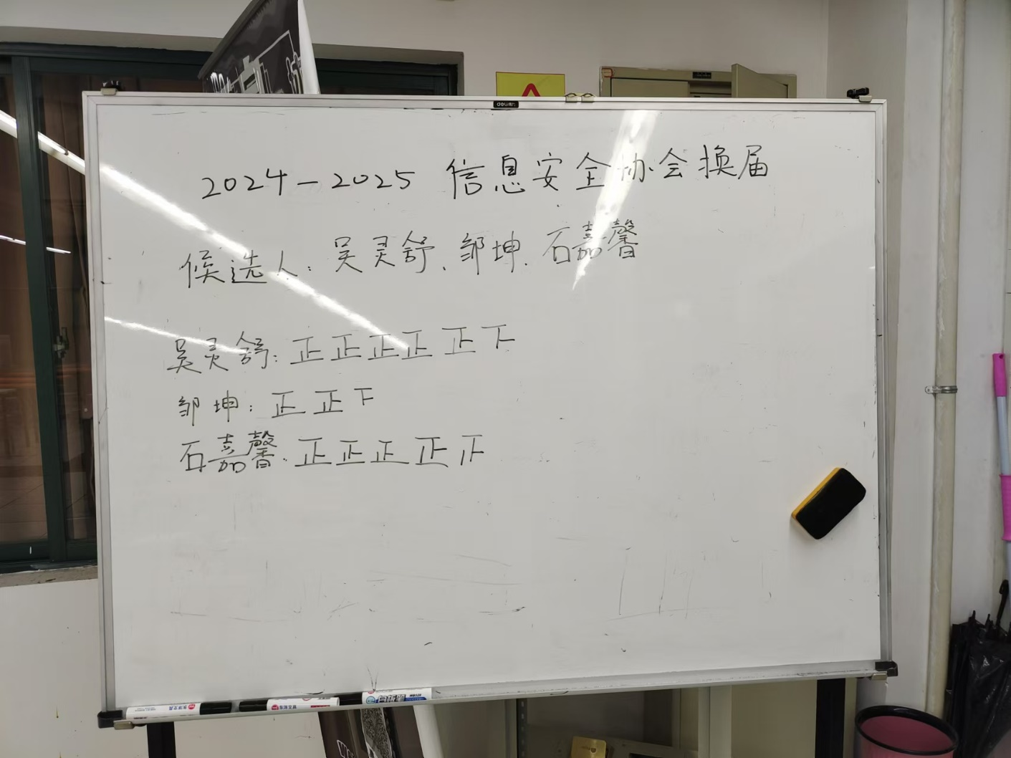
换届选举
2024 年 10 月 19 日进行了换届选举
选举地点 现代教育中心503
由社团全体成员参与选举新的会长、副会长及各方向的负责人

Slide 16
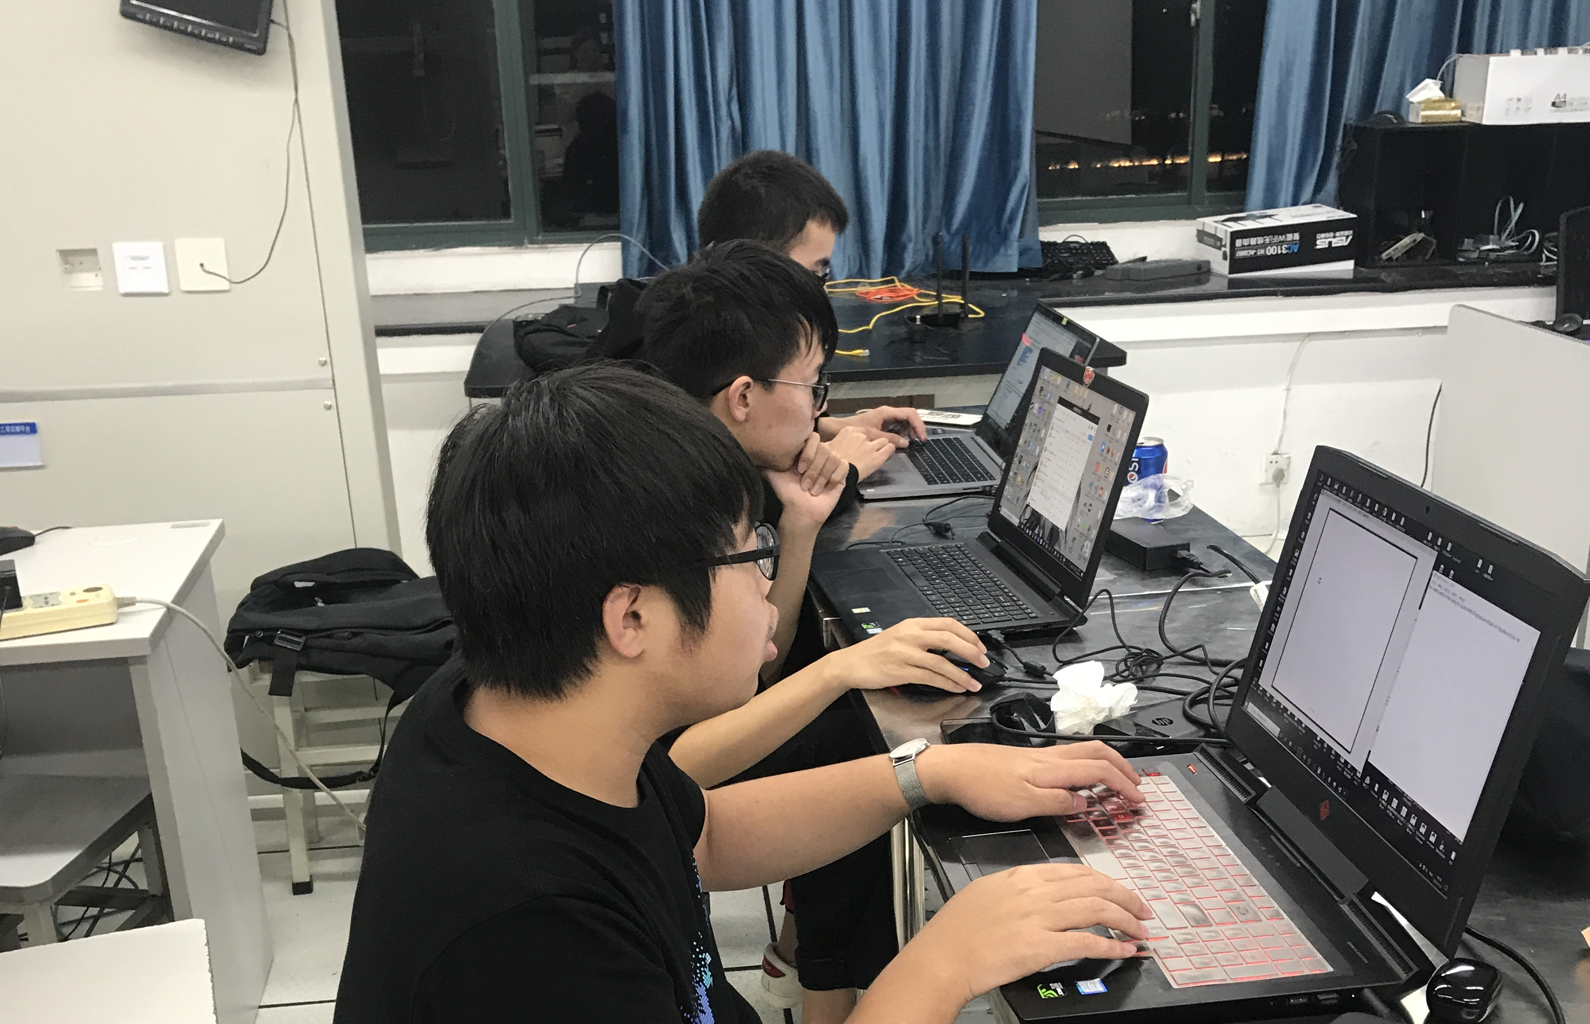

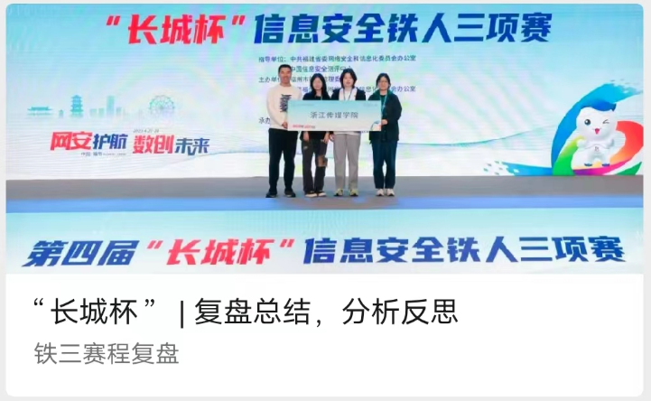
日常活动
赛后战队总结例会
01
02
知识分享会

Slide 17
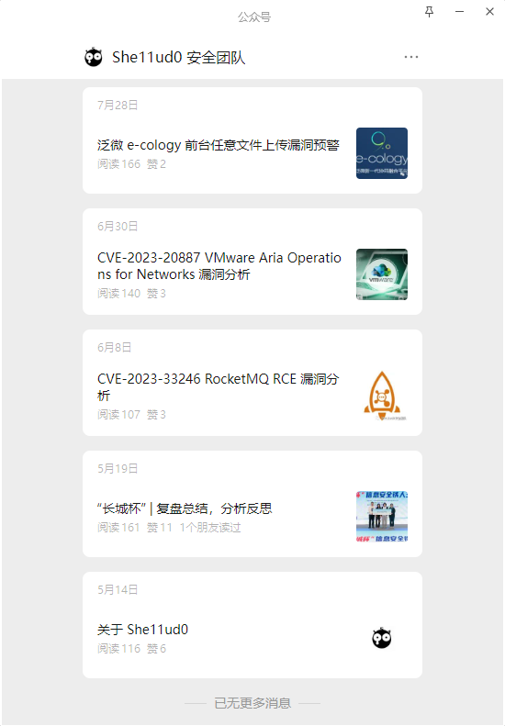
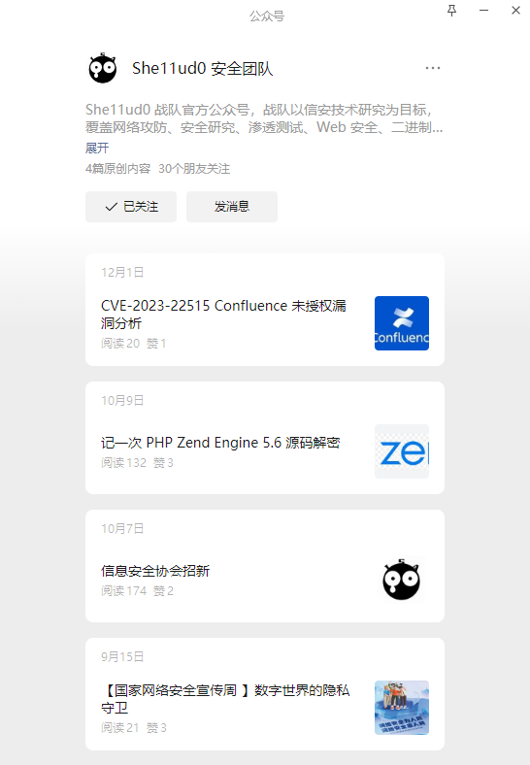
网络安全宣传活动
GENERAL IDEA OF THE ACTIVITY
公众号定期更新网络安全知识
1
包括但不限于网络安全法律条文、如何保护个人网络安全及专业知识分享
社团成员个人博客分享
2
每位成员在博客分享不同方向的专业知识

Slide 18
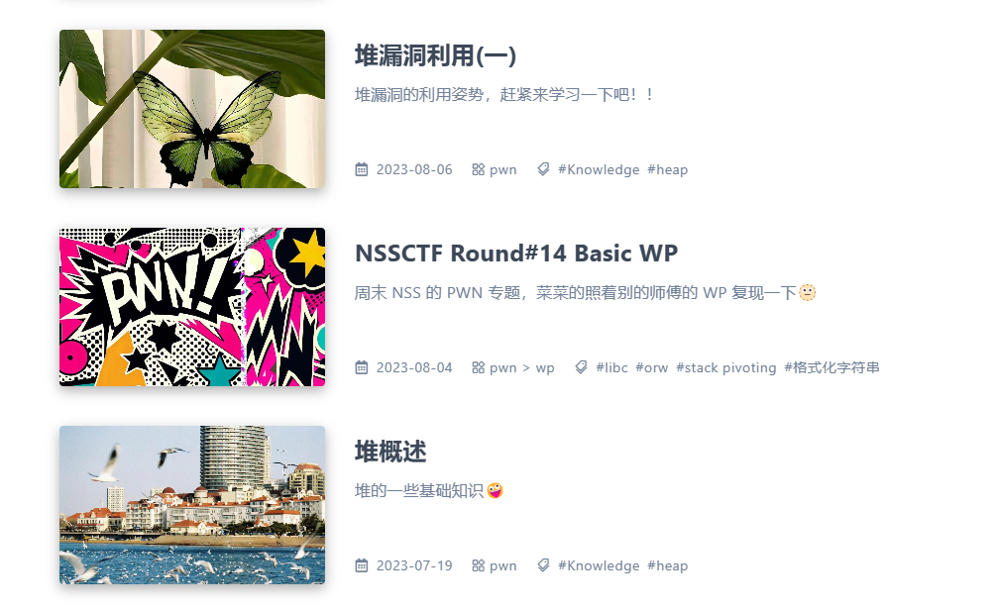
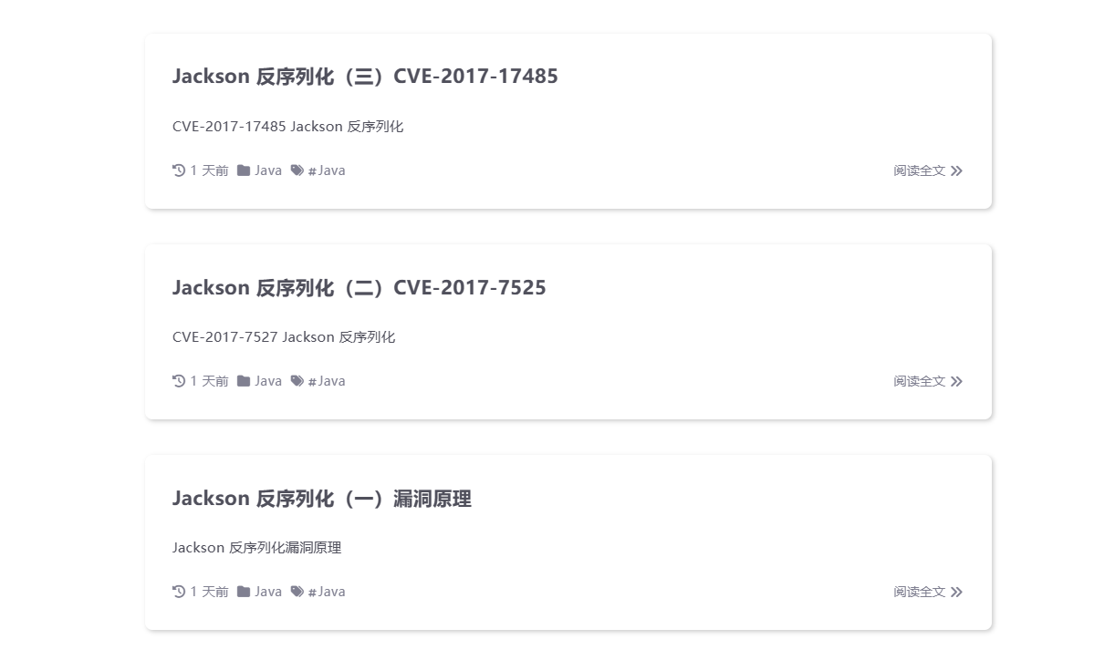
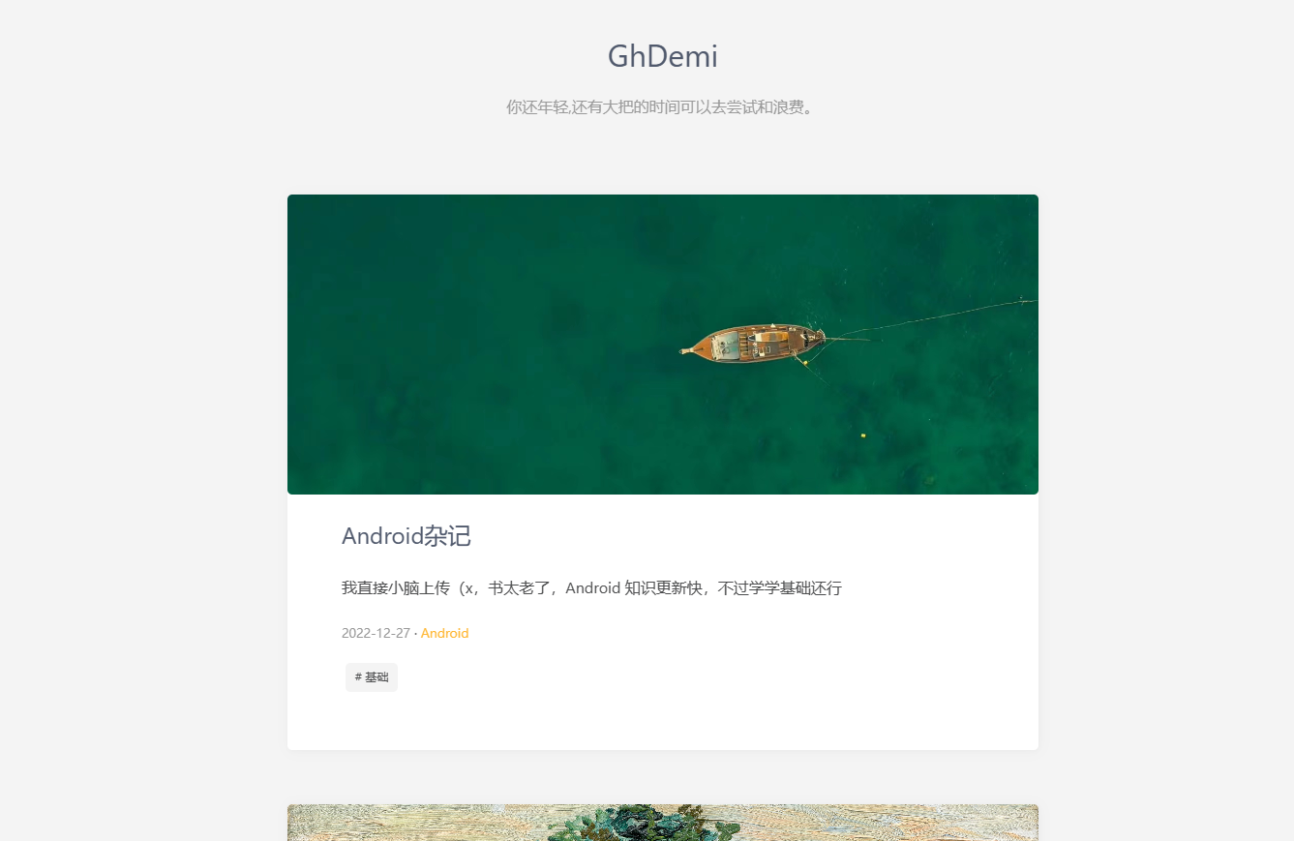
网络安全宣传活动
GENERAL IDEA OF THE ACTIVITY
公众号定期更新网络安全知识
1
包括但不限于网络安全法律条文、如何保护个人网络安全及专业知识分享
社团成员个人博客分享
2
每位成员在博客分享不同方向的专业知识

Slide 19
Research competition achievements
科研竞赛成果
校队 She11ud0 所获省级、国家级比赛成果
03

Slide 20


第六届浙江省网络与信息安全知识竞赛知识竞赛

Slide 21


第六届浙江省网络与信息安全知识竞赛技能挑战赛

Slide 22
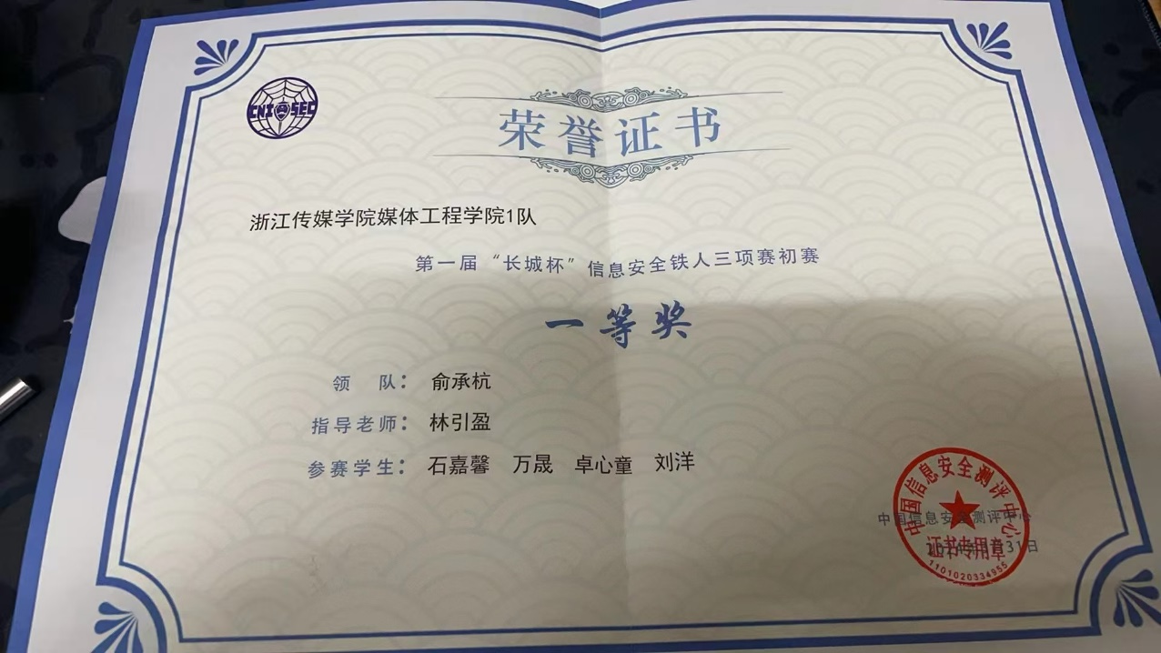
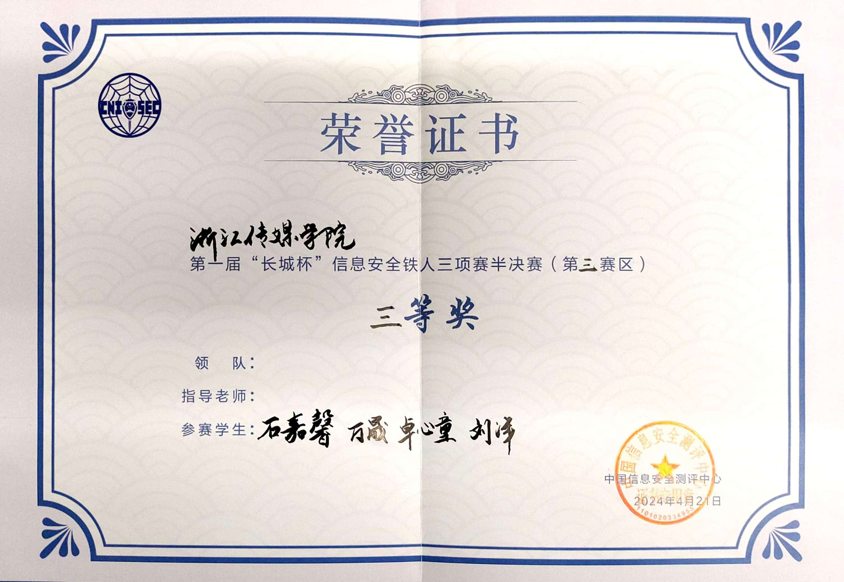
浙江省大学生信息技术应用创新大赛网络安全赛道

Slide 23
Future work plan
未来工作计划
认识不足、总结经验
04

Slide 24

活动预期结果
ACTIVITY OF DESIRED RESULTS
校队培训
01
对核心成员进行定期训练，增加比赛经验，积极参加各大竞赛，提升社团战斗力和影响力。
校赛计划
02
加大宣传力度，鼓励更多有兴趣有能力的同学加入协会，定期筛选协会成员，保持社团旺盛的生命力。
校内活动
03
积极响应配合学校需求，开展各类安全知识科普活动

Slide 25
浙江传媒学院信息安全协会
感谢您的观看
THANKS YOU FOR WATCH THE ISLIDE

